Slide 1
SLAM with Objects using a Nonparametric Pose Graph
Beipeng Mu, Shih-Yuan Liu, Liam Paull, John Leonard, Jonathan P. How
IROS 2016
Probabilistic Data Association for Semantic SLAM
Sean L. Bowman, Nikolay Atanasov, Kostas Daniilidis, George J. Papas
ICRA 2017
Sher and Alon

Slide 2
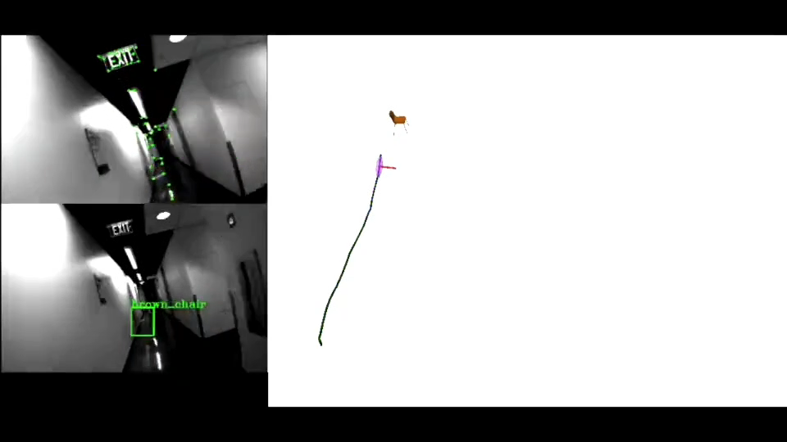
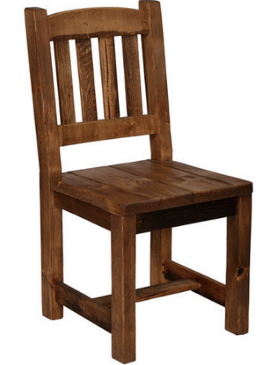
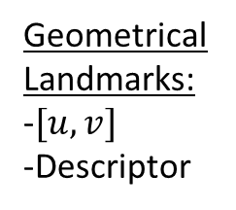
Landmarks
orb
Geometrical Landmarks:
-$[u,v]$
-Descriptor
Semantic Landmarks:
-Pose
-Class
Probabilistic Data Association for Semantic SLAM Sean L. Bowman, Nikolay Atanasov, Kostas Daniilidis, George J. Papas
ICRA 2017

Slide 3
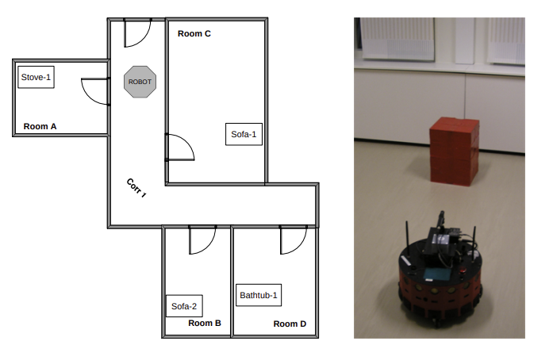
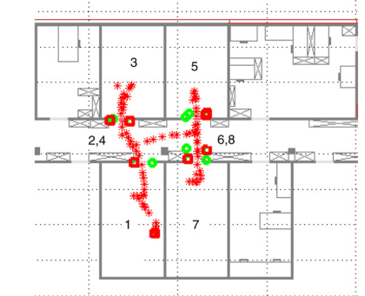
2005
‘We are interested in semantic information, which gives meaning to spatial information like images or geometric maps’
Semantics in SLAM for room labeling
Semantics is preferred/required for reasoning
Semantics is sparse, Geometry abundant
2005: Multi-Hierarchical Semantic Maps for Mobile Robotics C. Galindo et al.
(IROS)
Semantics can improve localization
Correct data association is imperative to avoid false positives and correct localization
2007
Semantics as landmark property
2007: Cognitive maps for mobile robots—an object based approach Shrihari Vasudevan et al.
Robotics and Autonomous Systems 55
Notes:
2005: Multi-Hierarchical Semantic Maps for Mobile Robotics: LRF + color camera for object recognition. Maps the walls, does not localize the objects themselves beside ‘being in a room’
2007: Cognitive maps for mobile robots—an object based approach: LRF + stereo. SIFT for door detection

Slide 4
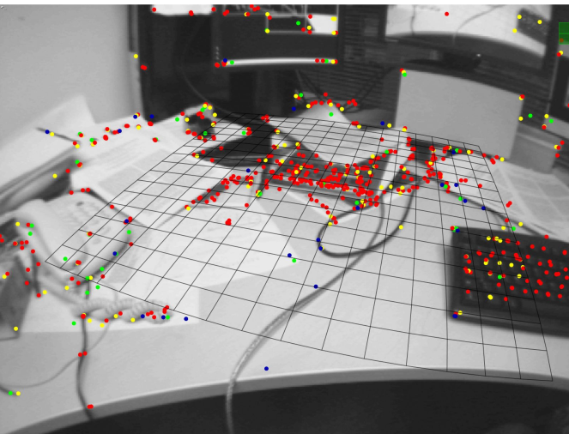
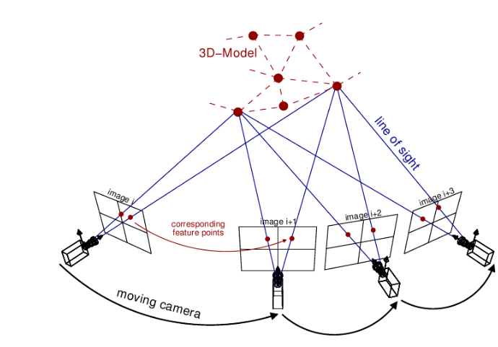
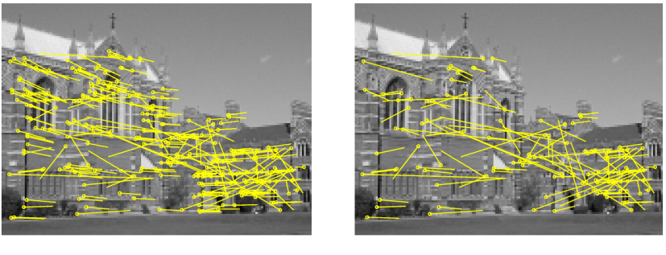
2007
Monocular real time SLAM with bundle adjustment
“…We propose to split tracking and mapping into two separate tasks”
2007: Parallel Tracking and Mapping for Small AR Workspaces Georg Klein, David Murray
Data association can be solved in the front end, before Bundle Adjustment

Slide 5

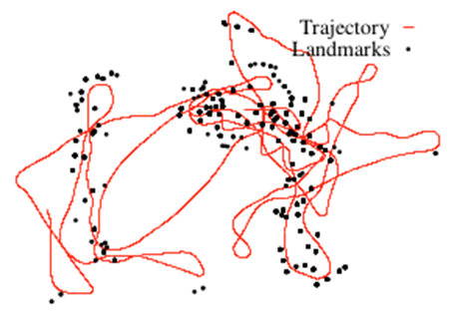
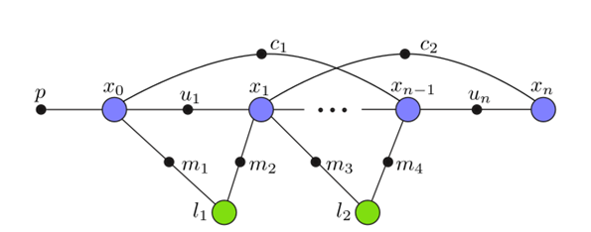
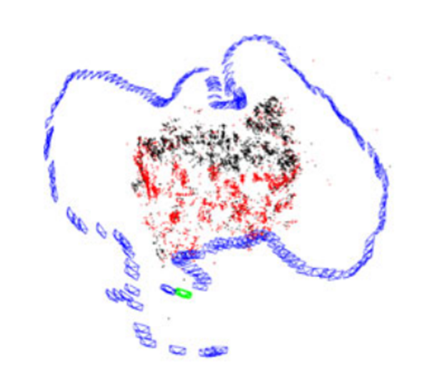
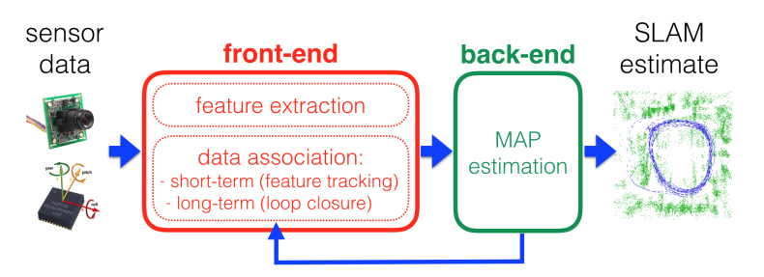
2010-2012
Graph Optimization Toolboxes
2010: ceres
2012: ISAM2
Michael Kaess et al.
2011: g2o
Rainer Kümmerle et al.
2014-2016
Graph optimization
Based geometrical SLAMS with tracking in front-end
2015: ORB-SLAM,
Raúl Mur-Artal, J. M. M. Montiel, Juan D. Tardós
2016: Past, Present, and Future of Simultaneous Localization And Mapping: Towards the
Robust-Perception Age (DOI: 10.1109/TRO.2016.2624754)
“…including semantic in-formation in SLAM is in its infancy, and, contrary to metric SLAM, it still lacks a cohesive formulation”

Slide 6
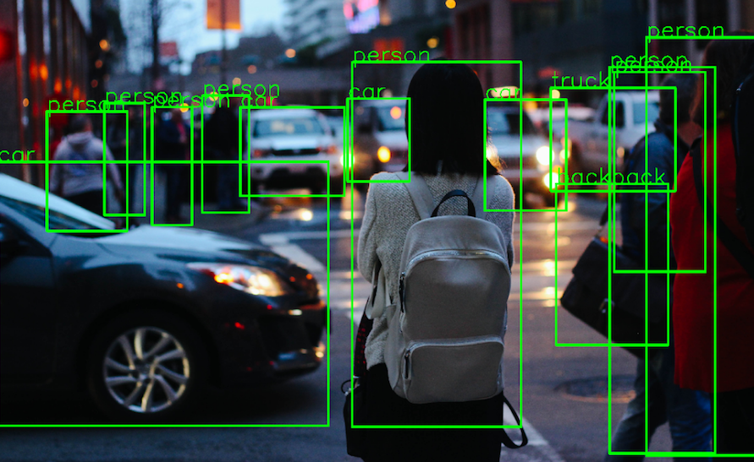
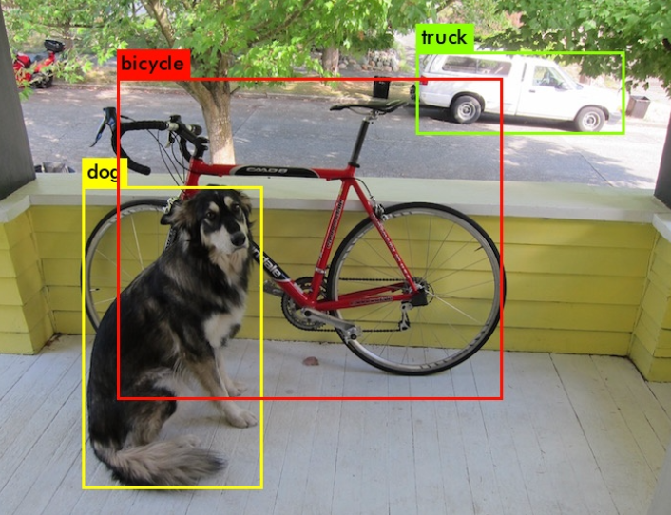
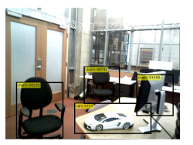
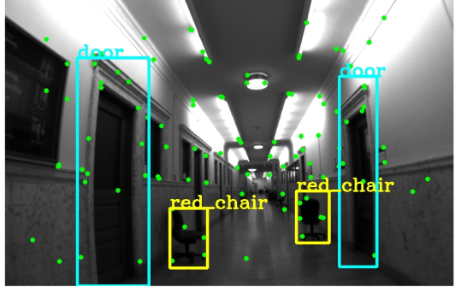
2014-2015
Object Detection using Deep Neural Networks
2014: R-CNN Ross Girshick, Jeff Donahue, Trevor Darrel, Jitendra Malik
2015: You Only Look Once (YOLO) Joseph Redmon, Santosh Divvala, Ross Girshick, Ali Farhadi
2016-2017
Semantic SLAM
With graph optimization and data association in back end
2016: SLAM with Objects using a Nonparamteric Pose Graph Beipeng Mu, Shih-Yuan Liu, Liam Paull, John Leonard, Jonathan P. How
2017: Probabilistic Data Association for Semantic SLAM Sean L. Bowman, Nikolay Atanasov, Kostas Daniilidis, George J. Papas

Slide 7
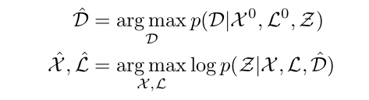
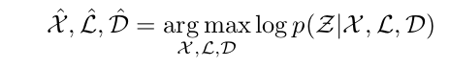
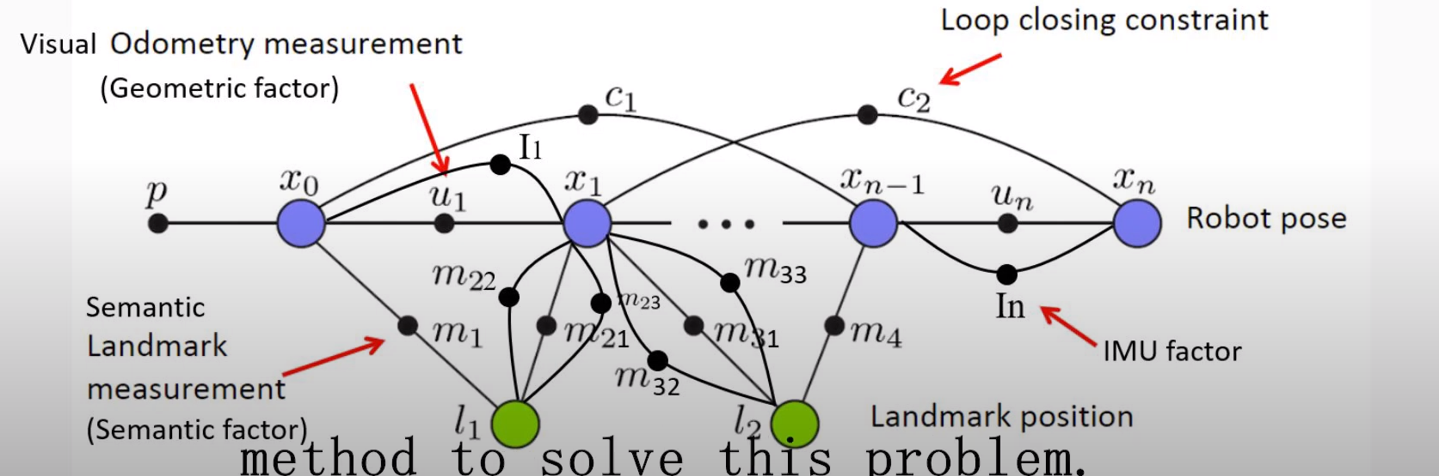
Where to solve association?
Front End
Back End
https://www.youtube.com/watch?v=ssupiMpUU20&t=40s&ab_channel=YidongDu

Slide 8
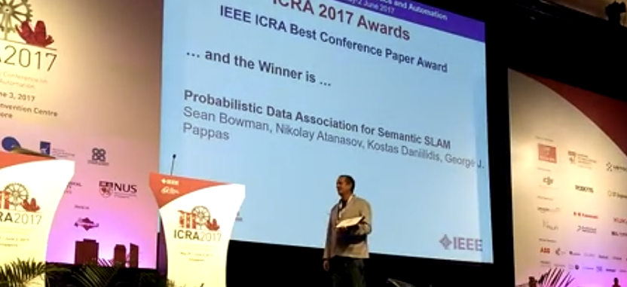

Slide 9
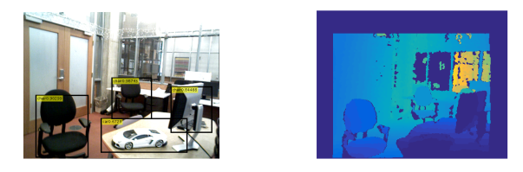
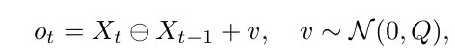
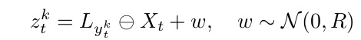
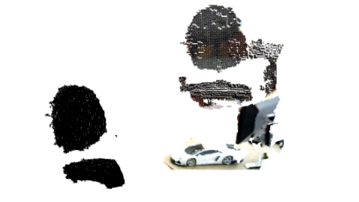
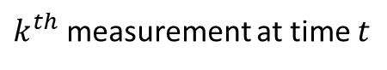
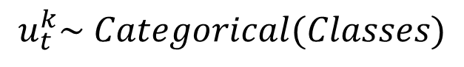
SLAM with Objects using a Nonparametric Pose Graph
Beipeng Mu, Shih-Yuan Liu, Liam Paull, John Leonard, Jonathan P. How
IROS 2016
RGB-D camera
Measurements
$$u_{t}^{k}\sim Categorical(Classes)$$
$k^{th}$ measurement at time $t$

Slide 10
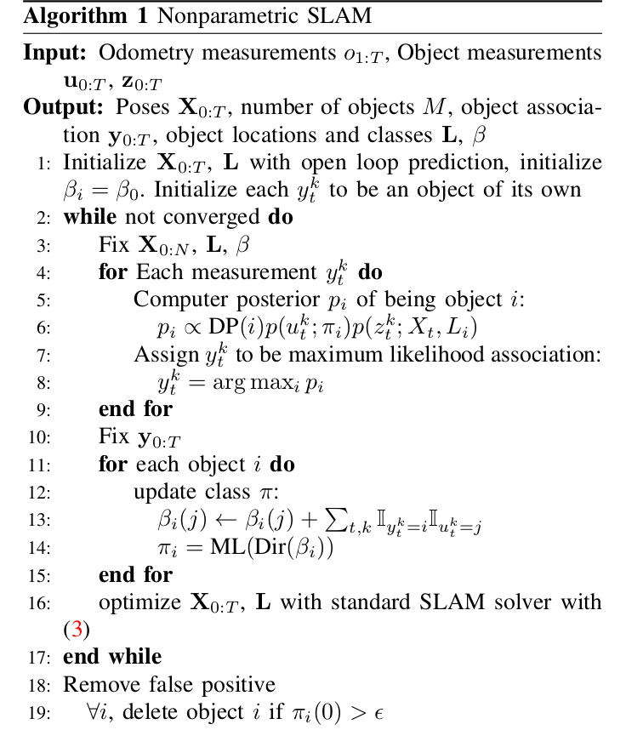
Step1: Initialize with Frame-by-Frame state with the assumption that each object viewed is a unique object
Notes:
0. זהו האלגוריתם של השיטה,
בגלל שהוא נראה מאוד מסובך נחלק אותו למספר חלקים.
בחלק הראשון אנחנו עושים "אינישליזיישן" בשיטת FBF , בשיטה זו אנו מתייחסים לכל מדידה בנפרד,
כלומר, כל אובייקט שאנו רואים הוא אובייקט חדש.

Slide 11
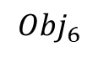
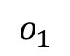
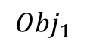
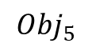
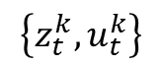
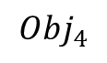
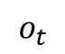
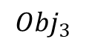
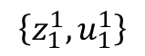
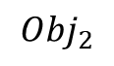
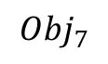
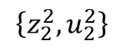
Step1: Initialize with Frame-by-Frame state with the assumption that each object viewed is a unique object
Frame by Frame Initialization
Ground Truth
$$Obj_{7}$$
$$Obj_{6}$$
$$Obj_{5}$$
$$Obj_{4}$$
$$o_{t}$$
$$\left\{z_{t}^{k},u_{t}^{k}\right\}$$
$$\left\{z_{2}^{2},u_{2}^{2}\right\}$$
$$o_{1}$$
$$Obj_{3}$$
$$Obj_{2}$$
$$\left\{z_{1}^{1},u_{1}^{1}\right\}$$
$$Obj_{1}$$
Notes:
0. בצד ימין ניתן לראות את המפה והמסלול האמיתיים שלנו,
המשולשים והכוכבים הם אובייקטים משני סוגים שונים.
בוא נראה איך שיטת FBF עובדת.
ב POZ הראשון אנחנו מזהים אובייקט מסוג כוכב.
ב POZ השני אנו שוב רואים את אתו כוכב אך מנקודת מבט שונה, משום שאנו לא מתיחסים כרגע למדידות קודמות שלנו אנו מתיחסים אליו כאובייקט חדש.
ב POZ השלישי אנו רואים שני כוכבים
וכל הלאה
נתיחס לכל אובייקט ולכן נקבל מדידות של 7 אובייקטים.

Slide 12
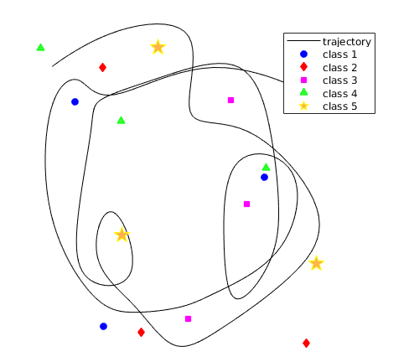
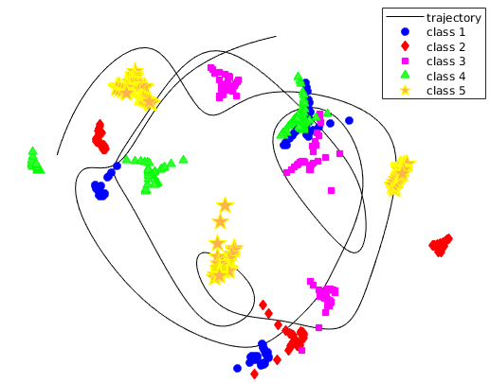
Step1: Initialize with Frame-by-Frame state with the assumption that each object viewed is a unique object
Ground Truth
Frame by Frame Initialization
Notes:
כאן אפשר לראות מדידה בשיטת FBF לעומת המפה האמיתית.
ניתן לראות שיש המון מדידות של אובייקטים.

Slide 13

Step1: Initialize with Frame-by-Frame state with the assumption that each object viewed is a unique object
Step2.a : Group objects that are close and are hypothesized to be of the same class
Notes:
בחלק השני של האלגוריתם אנו מאחדים אובייקטים קרובים אשר משתייכים לאתו ה CLASS.

Slide 14
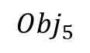
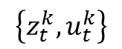
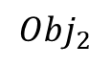
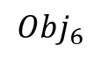
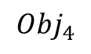
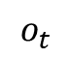
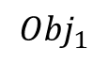
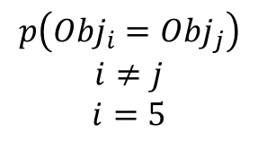
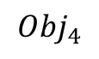










Step2.a : Group objects that are close and are hypothesized to be of the same class
From the previous step
$$Obj_{7}$$
$$Obj_{6}$$
$$p\left({Obj}_{i}={Obj}_{j}\right)∝D\left(class_{i},class_{j}\right)⋅D(L_{i},L_{j})$$
$$Obj_{5}$$
$$Obj_{4}$$
$$o_{t}$$
$$\left\{z_{t}^{k},u_{t}^{k}\right\}$$
$$p\left({Obj}_{i}={Obj}_{j}\right)$$
$$i≠j$$
$$i=5$$
$$\left\{z_{2}^{2},u_{2}^{2}\right\}$$
$$o_{1}$$
$$Obj_{3}$$
$$Obj_{2}$$
$$\left\{z_{1}^{1},u_{1}^{1}\right\}$$
$$Obj_{1}$$
$$Obj_{1}$$
$$Obj_{2}$$
$$Obj_{3}$$
$$Obj_{4}$$
$$Obj_{6}$$
$$Obj_{7}$$
Notes:
0. אנו מאחדים אובייקטים באופן הבא
נאמר שהסיכוי שאובייקט i הוא אתו אובייקט כמו אובייקט j במידה ו"מרחק בין שני ה CLASS והמרחק בין מיקומי האובייקטים דומה.
נבדוק עבור אובייקט 5.
ניתן לראות שאובייקט 1 אומנם מאתו CLASS אך הוא מאוד רחוק ממנו ולכן הסיכוי לאחד אותם קטן.
המרחק של אובייקט 2 קצת יותר קטן אבל הוא עדין גדול ולכן גם כאן נקבל סיכוי קטן.
אתו דבר לגבי אובייקט 3
ניתן לראות שעבור אובייקט 4 כבר אנו מקבלים סיכוי גדול לאיחוד, משום שהוא גם מאתו CLASS וגם מאוד קרוב לאובייקט 5.
אובייקט 6 הוא לא מאותו CLASS ולכן נקבל סיכוי נמוך.
כמו אובייקט 6 גם כאן הסיכוי נמוך לאיחוד כי הCLASS שונים.

Slide 15





Step2.a : Group objects that are close and are hypothesized to be of the same class
How to decide if to group $Obj_{4}$ and $Obj_{5}$ or not?
$$p\left(i=j\right)=DP\left(i\right)=\left\{\begin{aligned}\begin{matrix}\frac{m_{i}}{Σ_{i}m_{i}+α} & 1≤i≤m\end{matrix} \\ \begin{matrix}\frac{α}{Σ_{i}m_{i}+α} & i=M+1\end{matrix}\end{aligned}\right.$$
Dirichlet Process
$$DP(G,α)$$
Conserves the mean of the distribution
Notes:
Alpha – probability of being its own object
0. לאחר שחישבנו את ההיסתברות לחישוב אובייקטים, אנו צריכים לקבוע האם מדובר באובייקט חדש או שבאמת מדובר באתו אובייקט.
בשביל להחליט נשתמש בתהליך דיריכלה, בתהליך דיריכלה אנו מכניסים הסתברות ומקבלים הסתברות חדשה.
כאשר $α$ היא ההסתברות שהאובייקט הוא אובייקט חדש.
לאחר הוספת ההסתברות החדשה, אתהליך מנרמל את סכום ההסתברויות להיות 1.

Slide 16
Step2.a : Group objects that are close and are hypothesized to be of the same class
How to decide if to group $Obj_{4}$ and $Obj_{5}$ or not?
Dirichlet Process (DP)

Slide 17


Step2.a : Group objects that are close and are hypothesized to be of the same class
Update $Obj_{5}$ to be as $Obj_{4}$
Keep things as they were
Notes:
0. נאמר כי אובייקט 5 הוא אתו אובייקט כמו 4 אם ההסתברות לאחד אותם גבוהה מערך trash hall מסויים.
במידה ולא עברנו את ערך זה נאמר כי האובייקט הוא אובייקט חדש.

Slide 18













Step2.a : Group objects that are close and are hypothesized to be of the same class
$$Obj_{7}$$
The process in Step2.a is iterative. Order of objects is important and must be determined.
$$Obj_{6}$$
$$Obj_{5}$$
$$Obj_{4}$$
Example with order
$$\{Obj_{1},Obj_{2},Obj_{3},Obj_{4},Obj_{5},Obj_{6},Obj_{7}\}$$
$$o_{t}$$
$$\left\{z_{t}^{k},u_{t}^{k}\right\}$$
$$\left\{z_{2}^{2},u_{2}^{2}\right\}$$
$$o_{1}$$
$$Obj_{3}$$
$$Obj_{2}$$
$$\left\{z_{1}^{1},u_{1}^{1}\right\}$$
$$Obj_{1}^{2}$$
Notes:
0. כאן ניתן לראות איך אנו עוברים אובייקט אובייקט ובודקים האם הוא זהה לאובייקטים שבאים אחריו,
במידה והם זהים אנו מעדכנים אותם, במידה ולא אנו משאירים אותם כאובייקטים חדשים.
ניתן לראות כי אובייקט אחד התעדכן להיות זהה לאובייקט 2.

Slide 19


Step2.a : Group objects that are close and are hypothesized to be of the same class
$$Obj_{7}$$
The process in Step2.a is iterative. Order of objects is important and must be determined.
$$Obj_{6}$$
$$Obj_{5}$$
$$Obj_{4}$$
Example with order
$$\{Obj_{1},Obj_{2},Obj_{3},Obj_{4},Obj_{5},Obj_{6},Obj_{7}\}$$
$$o_{t}$$
$$\left\{z_{t}^{k},u_{t}^{k}\right\}$$
$$\left\{z_{2}^{2},u_{2}^{2}\right\}$$
$$o_{1}$$
$$Obj_{3}$$
$$Obj_{2}^{3}$$
$$\left\{z_{1}^{1},u_{1}^{1}\right\}$$
$$Obj_{1}^{3}$$
Notes:
אובייקט 2 התעדכן להיות אובייקט 3 ולכן גם אובייקט 1 התעדכן להיות אובייקט 3.

Slide 20



Step2.a : Group objects that are close and are hypothesized to be of the same class
$$Obj_{7}$$
The process in Step2.a is iterative. Order of objects is important and must be determined.
$$Obj_{6}$$
$$Obj_{5}$$
$$Obj_{4}$$
Example with order
$$\{Obj_{1},Obj_{2},Obj_{3},Obj_{4},Obj_{5},Obj_{6},Obj_{7}\}$$
$$o_{t}$$
$$\left\{z_{t}^{k},u_{t}^{k}\right\}$$
$$\left\{z_{2}^{2},u_{2}^{2}\right\}$$
$$o_{1}$$
$$Obj_{3}^{3}$$
$$Obj_{2}^{3}$$
$$\left\{z_{1}^{1},u_{1}^{1}\right\}$$
$$Obj_{1}^{3}$$
Notes:
אובייקט 3 לא דומה לאף אובייקט ולכן נחשב לאובייקט חדש

Slide 21


Step2.a : Group objects that are close and are hypothesized to be of the same class
$$Obj_{7}$$
The process in Step2.a is iterative. Order of objects is important and must be determined.
$$Obj_{6}$$
$$Obj_{5}$$
$$Obj_{4}^{5}$$
Example with order
$$\{Obj_{1},Obj_{2},Obj_{3},Obj_{4},Obj_{5},Obj_{6},Obj_{7}\}$$
$$o_{t}$$
$$\left\{z_{t}^{k},u_{t}^{k}\right\}$$
$$\left\{z_{2}^{2},u_{2}^{2}\right\}$$
$$o_{1}$$
$$Obj_{3}^{3}$$
$$Obj_{2}^{3}$$
$$\left\{z_{1}^{1},u_{1}^{1}\right\}$$
$$Obj_{1}^{3}$$

Slide 22


Step2.a : Group objects that are close and are hypothesized to be of the same class
$$Obj_{7}$$
The process in Step2.a is iterative. Order of objects is important and must be determined.
$$Obj_{6}$$
$$Obj_{5}^{5}$$
$$Obj_{4}^{5}$$
Example with order
$$\{Obj_{1},Obj_{2},Obj_{3},Obj_{4},Obj_{5},Obj_{6},Obj_{7}\}$$
$$o_{t}$$
$$\left\{z_{t}^{k},u_{t}^{k}\right\}$$
$$\left\{z_{2}^{2},u_{2}^{2}\right\}$$
$$o_{1}$$
$$Obj_{3}^{3}$$
$$Obj_{2}^{3}$$
$$\left\{z_{1}^{1},u_{1}^{1}\right\}$$
$$Obj_{1}^{3}$$

Slide 23



Step2.a : Group objects that are close and are hypothesized to be of the same class
$$Obj_{7}$$
The process in Step2.a is iterative. Order of objects is important and must be determined.
$$Obj_{6}^{7}$$
$$Obj_{5}^{5}$$
$$Obj_{4}^{5}$$
Example with order
$$\{Obj_{1},Obj_{2},Obj_{3},Obj_{4},Obj_{5},Obj_{6},Obj_{7}\}$$
$$o_{t}$$
$$\left\{z_{t}^{k},u_{t}^{k}\right\}$$
$$\left\{z_{2}^{2},u_{2}^{2}\right\}$$
$$o_{1}$$
$$Obj_{3}^{3}$$
$$Obj_{2}^{3}$$
$$\left\{z_{1}^{1},u_{1}^{1}\right\}$$
$$Obj_{1}^{3}$$

Slide 24




Step2.a : Group objects that are close and are hypothesized to be of the same class
Top index is denoted $y_{t}^{k}$ in the article
And in this step, it is the property we are updating
$$Obj_{7}^{7}$$
The process in Step2.a is iterative. Order of objects is important and must be determined.
$$Obj_{6}^{7}$$
$$Obj_{{5^{ }}^{ }}^{5}$$
$$Obj_{4}^{5}$$
Example with order
$$\{Obj_{1},Obj_{2},Obj_{3},Obj_{4},Obj_{5},Obj_{6},Obj_{7}\}$$
$$o_{t}$$
$$\left\{z_{t}^{k},u_{t}^{k}\right\}$$
$$\left\{z_{2}^{2},u_{2}^{2}\right\}$$
$$o_{1}$$
$$Obj_{3}^{3}$$
$$Obj_{2}^{3}$$
$$\left\{z_{1}^{1},u_{1}^{1}\right\}$$
$$Obj_{1}^{3}$$
Notes:
וזאת התוצאה שאנו מקבלים לבסוף לאחר סיום הלולאה הראשונה בחלק השני של האלגוריתם.

Slide 25
Step1: Initialize with Frame-by-Frame state with the assumption that each object viewed is a unique object
Step2.a : Group objects that are close and are hypothesized to be of the same class
Step2.b : Update grouped objects class distribution

Slide 26






Step2.b : Update grouped objects class distribution
$$Obj_{4}^{3}$$
$$Obj_{5}^{3}$$
$$Obj_{2}^{3}$$
$$β_{3}$$
3
$$Obj_{3}^{3}$$
2
$$Obj_{1}^{3}$$

Slide 27







Step2.b : Update grouped objects class distribution
Each object holds information regarding its class in probability distribution $π_{i}$ described by parameters $β_{i}$
$$π_{i}= ML\left(Dir\left(β_{i}\right)\right)$$
$β_{i}(j)$ contains the amount of votes object $i$ has for class $j$
$$0.67$$
$π_{i}$ is a categorical distribution that holds the probability for each class
$$π_{3}$$
$$0.33$$

Slide 28




Step2.b : Update grouped objects class distribution
Dirichlet Distribution:

Slide 29












Step2.b : Update grouped objects class distribution
$$Obj_{4}^{3}$$
$$β_{3}$$
$$Obj_{5}^{3}$$
$$Obj_{2}^{3}$$
$$β_{3}$$
$$3$$
$$1$$
$$Obj_{3}^{3}$$
$$2$$
$$1$$
$$Obj_{1}^{3}$$
$$1$$

Slide 30














Step2.b : Update grouped objects class distribution
$$Obj_{4}^{3}$$
$$Obj_{5}^{3}$$
$$Obj_{2}^{3}$$
$$β_{3}$$
$$3$$
$$Obj_{3}^{3}$$
$$β_{3}$$
$$4$$
$$2$$
$$Obj_{1}^{3}$$
$$2$$
$$1$$
$$1$$
$$Obj_{6}^{3}$$

Slide 31
Step1: Initialize with Frame-by-Frame state with the assumption that each object viewed is a unique object
Step2.a : Group objects that are close and are hypothesized to be of the same class
Step2.b : Update grouped objects class distribution
Step3 : Use a conventional graph solver for object locations and trajectory optimization

Slide 32






Step3 : Use a conventional graph solver for object locations and trajectory optimization
isam_input.txt
$$x_{199}$$
$$x_{200}$$
$$o_{199}$$
ODOMETRY 199 200 0.007463 0.060453
$$x_{199}$$
$${Obj}_{1063}$$
$$z_{199}^{1}$$
$ isam isam_input.txt -W isam_output.txt -B
LANDMARK 199 1063 2.231732 2.709104
Pose2d_Node 199 (6.30459, 3.92323, 1.114)
Point2d_Node 1063(4.84824, 2.25757)

Slide 33

Step3 : Use a conventional graph solver for object locations and trajectory optimization
Open Loop Initialization
After steps 1-3 (clustering)

Slide 34
Step1: Initialize with Frame-by-Frame state with the assumption that each object viewed is a unique object
Step2.a : Group objects that are close and are hypothesized to be of the same class
Step2.b : Update grouped landmarks class distribution
Step3: Use a conventional graph solver for object locations and trajectory poses
Step4: Delete false positive object

Slide 35
Step4: Delete false positive object
Ground Truth
After steps 1-3 (clustering)

Slide 36







Step4: Delete false positive object
After steps 1-3 (clustering)
$$π_{ }$$
$$0.6$$
$$0.2$$
$$ε$$
$$0.05$$
$$if$$
$π_{ }$( ) > $ε→delete object$

Slide 37



Experiment
$$Graund Truth$$
$$\text{NP}\text{ − }\text{Graph} \text{after} 0 \text{iteration}$$
$$1098 objects detected$$
$$just FBF$$
Notes:
Result of nonparametric pose graph at different iterations. Initially there are 1098 object detections. The number reduces to 33 after the first iteration, reduces to 20 after the second iteration, and converges to the ground truth 15 after 3 iterations.
במאמר ערכו סימולציה של האלגוריתם, מצד שמאל ניתן לראות את המסלול האמיתי ואת המיקום האמיתי של האובייקטים.
בשחוק מסומן המסלול, כל צורה מייצגת סוג אחר של אובייקט כאשר קיימים בסימולציה 5 סיוגי אובייקטים ו3 אובייקטים מכל סוג. סך הכל 15 אובייקטים.
מצד שמאל ניתן לראות את המפה שהתקבלה בשיטת "פריים ביי פריים", בשיטה זו אנו מתייחסים לכל תמונה בנפרד.
כפי שניתן לראות משום שאנו מתיחסים לכל תמונה בנפרד קיבלנו זיהוי של 1098 אובקיירים.

Slide 38


$$Graund Truth$$
$$\text{NP} \text{− }\text{Graph} \text{after} 1 \text{iteration}$$
$$33 objects detected$$
Notes:
Result of nonparametric pose graph at different iterations. Initially there are 1098 object detections. The number reduces to 33 after the first iteration, reduces to 20 after the second iteration, and converges to the ground truth 15 after 3 iterations.
כבר לאחר איטרציה אחת ניתן לראות שההבדל הוא משמעותי, במקום 1098 אובייקטים עכשיו אנחנו מזהים 33,
בנוסף ניתן לראות שגם המסלול יותר דומה למסלול האמיתי.

Slide 39


$$Graund Truth$$
$$\text{NP} \text{− }\text{Graph} \text{after} 2 \text{iteration}$$
$$20 objects detected$$
Notes:
Result of nonparametric pose graph at different iterations. Initially there are 1098 object detections. The number reduces to 33 after the first iteration, reduces to 20 after the second iteration, and converges to the ground truth 15 after 3 iterations.
לאחר האיטרציה השניה מספר האובייקטים כבר ירד ל20.

Slide 40


$$Graund Truth$$
$$\text{NP} \text{− }\text{Graph} \text{after} 3 \text{iteration}$$
$$15 objects detected$$
Notes:
Result of nonparametric pose graph at different iterations. Initially there are 1098 object detections. The number reduces to 33 after the first iteration, reduces to 20 after the second iteration, and converges to the ground truth 15 after 3 iterations.
ולאחר האיטרציה השלישית כבר הגענו למספר האובייקטים האמיתי. אפשר לראות שבשלב זה המסלול כבר ממש דומה למסלול המקורי, וגם כי האובייקים נמצאים במקומם האמיתי.

Slide 41





$$R −SLAM$$
Back-end forced to find one of each object
$$Graund Truth$$
$$Open Loop$$ (No optimization on robot poses. Only data association)
$$NP −Graph after 3 iterations$$
Notes:
OL associate object detection across images but does not optimize robot poses. R-SLAM only uses a subset of consistent object measurements to optimize robot poses. Our approach NP-graph optimizes both robot poses and data association.
כאן ניתן לראות את ההבדל בין השיטות השונו,
בצד שמאל למעלה אפשר לראות את המסלול האמיתי,
לידו בצד ימין המסלול שהתקבל בשיטת R-SLAM, כאשר בשיטה זו אנו מניחים כי קיים אובייקט אחד מכל סוג.
בצד שמאל למטה ניתן לראות את הפיתרות בשיטת Open Loop כאשר בשיטה זו אנחנו לא מבצעים אופטימיזציה על ה"פוזים".
לבסוף ניתן לראות את השיטה שלנו לאחר 3 איטרציות. ניתן לראות שבשיטה שלנו קיבלנו גם זיהוי מדוייק של האובייקטים וגם שהמסלול הוא מאוד דומה למסלול המקורי.

Slide 42


Only object centroids are optimized
Notes:
פה יש סרטון קצר של הניסוי שכותבי המאמר ערכו.
בקוביות ירוקות ניתן לראות את האובייקטים שכבר מדדנו בעבר, ובאדומות אובייקטים חדשים.
אלו התוצאות שהתקבלו, הנקודות שרואים בגרף מצד ימין הן מרכז המסה של ענן הנקודות שהתקבל ממדידות ה"דאטה".

Slide 43
SLAM with Objects using a Nonparametric Pose Graph
Conclusions:
One of the first simple and robust frameworks for semantic SLAM with back-end data association including deep learning object recognition.
Object clustering is sensitive to object index permutation
Utilizes the centroid of objects for landmarks rather than their transforms
Not real time
Incorporating semantic factors into the graph optimization will result in a better framework
Requires a known set of semantic objects. Can’t learn semantics on the fly.

Slide 44


Taste for more…
Global Semantically Annotated 3D mesh

Slide 45

Taste for more…
2019 Technion Autonomous Formula
Input: RBG-D camera
Output: Map of yellow and blue cones
Method: YOLO integrated into ORB-SLAM

